Slide 1
Собери слова в предложения
Помни про правила!
ЖИ-ШИ
ЧА-ЩА
ЧУ-ЩУ

Slide 2
Ж….ЛА
В
РЕЧКЕ

Slide 3
Щука жила в речке.

Slide 4
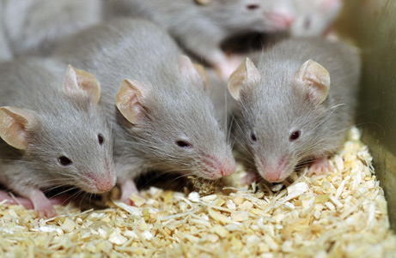
В
Ж…ЛИ
Ч…ЛАНЕ

Slide 5
В чулане жили мыши.

Slide 6
ПУШ…СТЫЕ
ЗАКРУЖ…ЛИСЬ

Slide 7
Закружились пушистые снежинки.

Slide 8
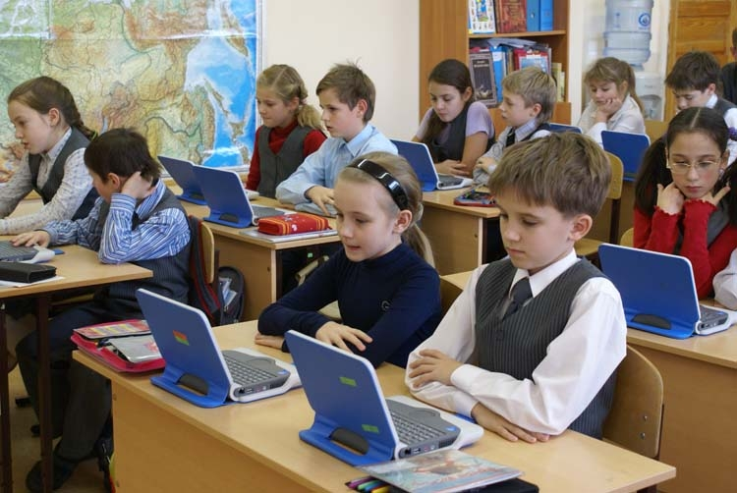
ЗАДАЧ…
РЕШ…ЛИ

Slide 9
Ученики решили задачу.

Slide 10
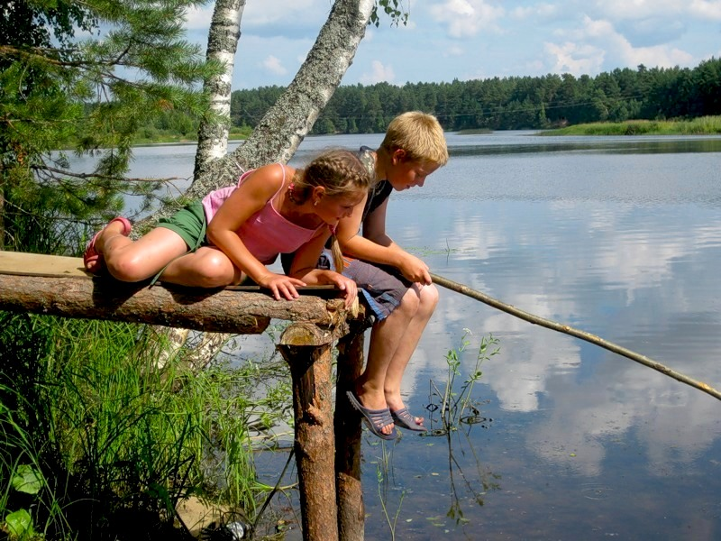
ПОЙМАЛИ
ЛЕЩ… И

Slide 11
Рыбаки поймали леща и щуку.

Slide 12
Ч…ДЕСНЫЕ
У
МАШ…

Slide 13
У Маши чудесные часики.

Slide 14
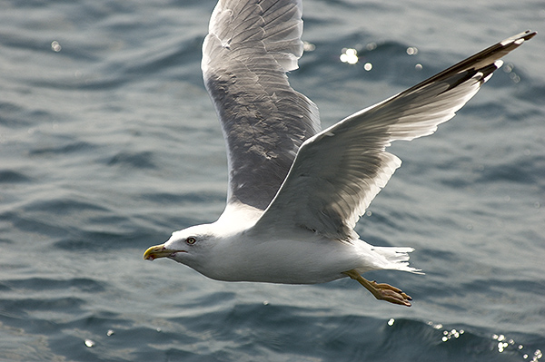
МОРЕМ НАД
КРУЖ…ЛАСЬ

Slide 15
Чайка кружилась над морем.

Slide 16
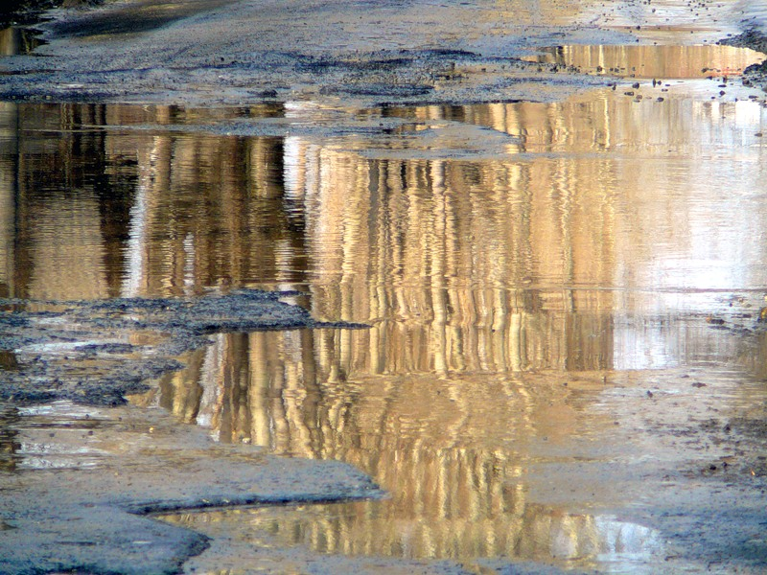
БОЛЬШ…Е
ПОСЛЕ
ДОЖДЯ

Slide 17
После дождя большие лужи.

Slide 18
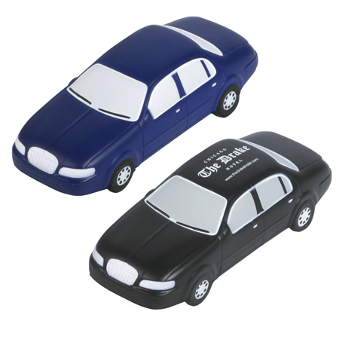
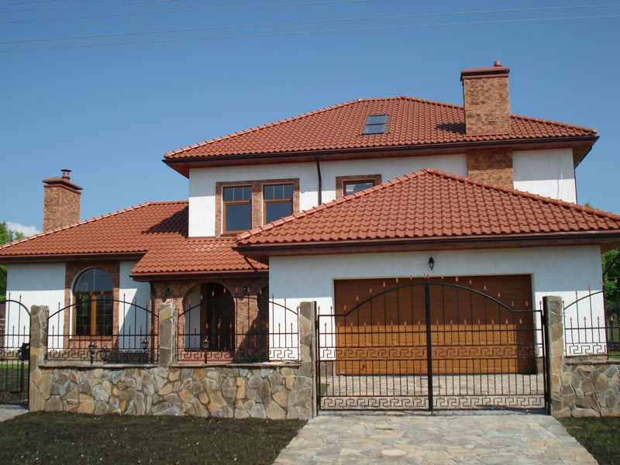
ДЛЯ
ЗА
ГАРАЖ…

Slide 19
За домом гаражи для машин.

Slide 20
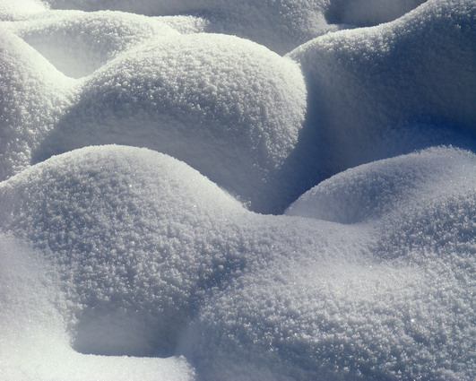
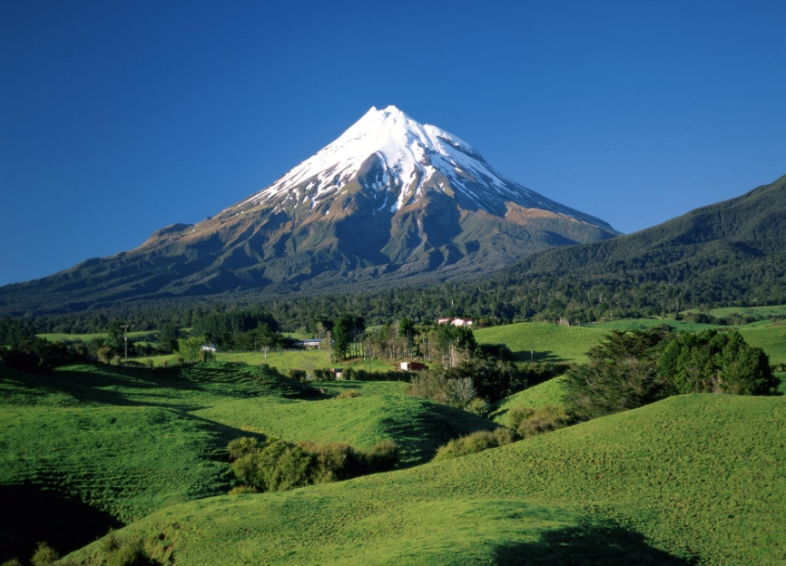
ЛЕЖ…Т
ВЕРШ…НЕ НА

Slide 21
На вершине горы лежит снег.

Slide 22
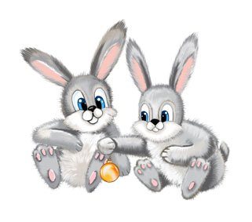
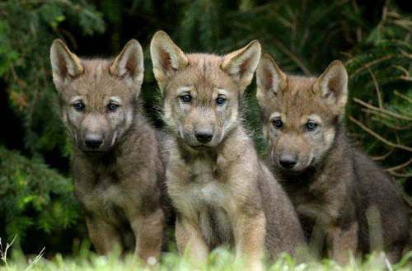
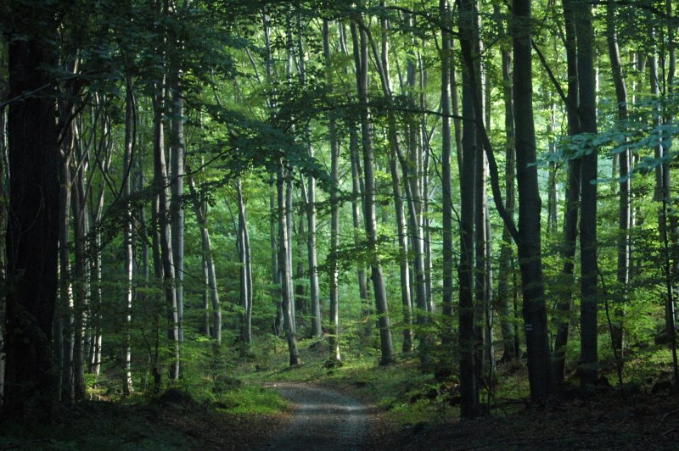
И
УБЕЖАЛИ
В

Slide 23
Зайчата и волчата убежали в чащу.

Slide 24
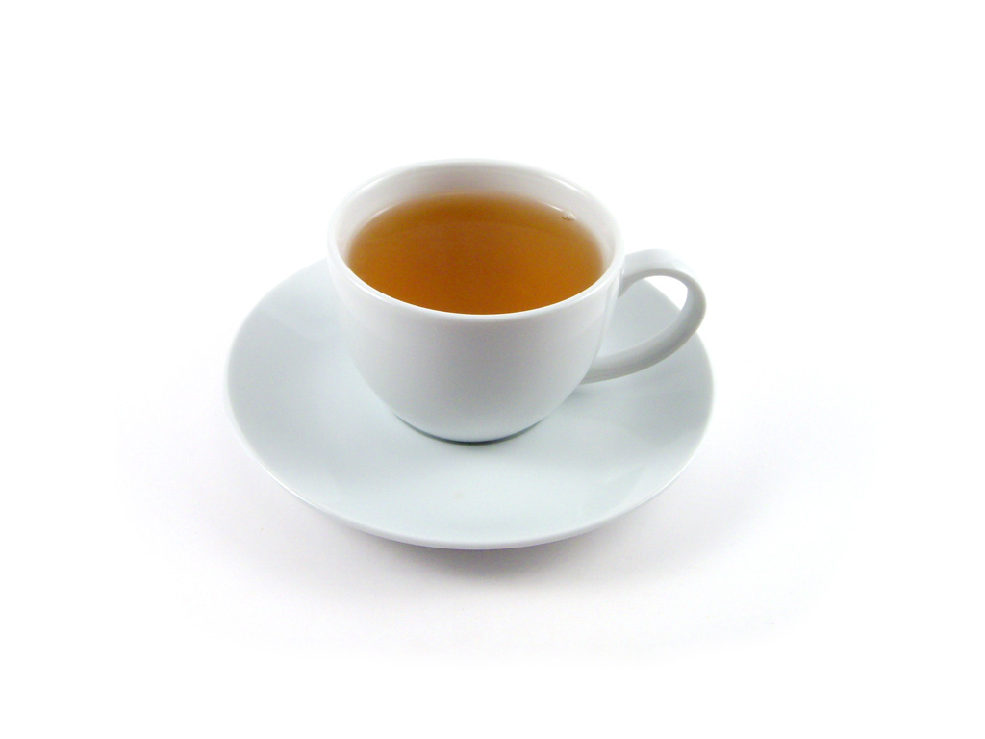
ГОСТИ
ПИЛИ
НАШ…
ДУШ…СТЫЙ

Slide 25
Наши гости пили душистый чай.

Slide 26
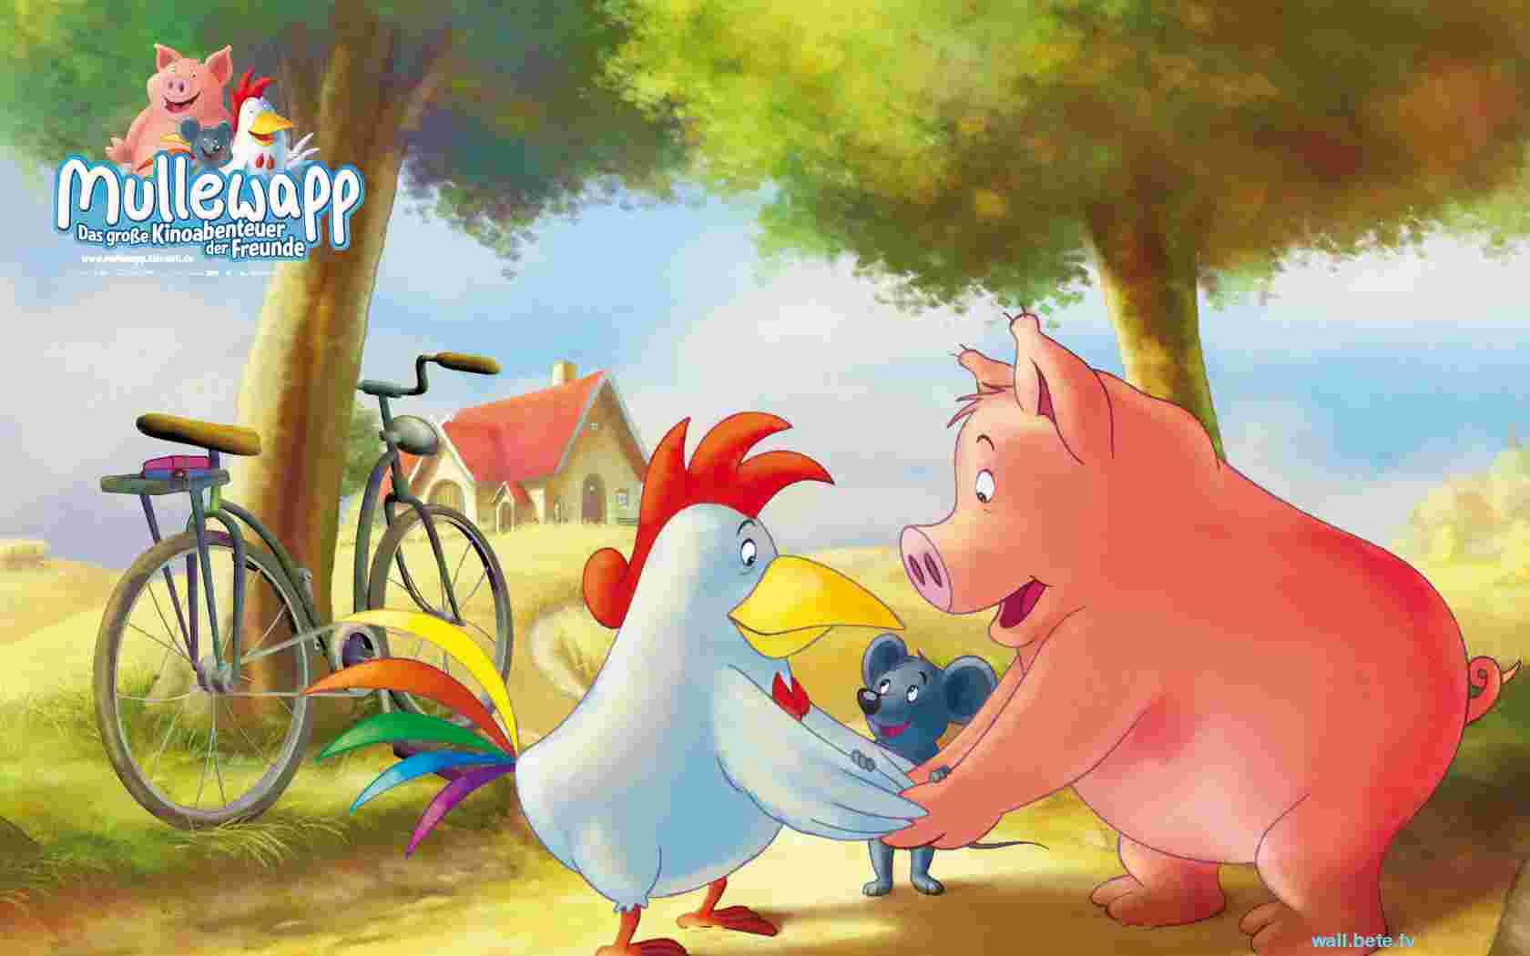
ТОВАРИЩ….
БЕДЕ В
ВЫРУЧ…Й !

Slide 27
Выручай товарища в беде!

